Slide 1
KAPITOLA 2: Logistické operace a dopad LMD
LEKCE 1: Vybavení & nástroje městské logistiky
Kapsle
2.1.1
Úvod do dostupných druhů dopravy pro
LMD

Slide 2
Tematicky předcházející kapsle:
Kapsle z kapitoly 1, lekce 3 (Druhy výrobních toků)
Související kapsle:
2.3.4, 3.1.1, 3.4.1
Autoři:
MLC ITS Euskadi & SUSMILE Consortium

Slide 3
Cíl kapsle
Žák porozumí různým druhům dopravy používaným při distribuci na poslední míli (LMD). Zvláštní pozornost bude věnována silniční dopravě, ale zahrnut bude i multimodální přístup. V souvislosti se silniční dopravou bude vysvětleno šest hlavních ukazatelů, které distributoři nebo logističtí operátoři LMD zvažují při plánování dodávek. Budou rovněž odhaleny vztahy mezi těmito ukazateli a kategorií vozidel. Vysvětlena budou také vozidla na míru.
Kategorie | E-learning | EQF
 |  | 4 | 5 | 6
 |  | X | X | X
Cvičení | ANO
Časová náročnost | Obsah 15 Min. | Cvičení 3 Min. | Extra materiály 5 Min.

Slide 4
Obsah
1. Přeprava zboží po městských komunikacích
- Ukazatele, které je třeba vzít v úvahu
- Vozidla kategorií L a N
- Vztah mezi ukazateli a kategoriemi vozidel
2. Multimodální městská logistika
3. Vozidla „na míru"
4. Cvičení s výběrem odpovědí

Slide 5
1. Přeprava zboží po městských silnicích - INDIKÁTORY
Distribuce nákladu se plánuje podle 6 hlavních ukazatelů a společnost Last Mile Distribution je také uplatňuje*. Jsou to:
NAKLÁDACÍ KAPACITA
DODACÍ
VZDÁLENOST
ČAS DODÁNÍ
ŽIVOTNÍ PROSTŘEDÍ
NÁKLADY NA PROVOZ
SPOKOJENOST ZÁKAZNÍKŮ
* Další ukazatele budou rovněž analyzovány v kapitole 3.

Slide 6
1. Přeprava zboží po městských komunikacích - INDIKÁTORY
Každé vozidlo má jinou nosnost a vzdálenost dodávky:
To znamená, že v závislosti na druhu nakládaného zboží, které má být doručeno, a vzdálenosti, kterou je třeba urazit od místa původu, se musíte rozhodnout, které vozidlo je pro vaši distribuci nejvhodnější.
NAKLÁDACÍ KAPACITA
DODACÍ VZDÁLENOST

Slide 7
1. Přeprava zboží po městských komunikacích - INDIKÁTORY
ČAS DORUČENÍ
Zákazník
VOZIDLA „L“
1
VOZIDLA „N“
Sklad ve městě
Místem výjezdu je sklad, jehož poloha určuje vzdálenost k zákazníkovi a výběr vozidla pro přepravu určuje čas doručení.
Sklad mimo město

Slide 8
1. Přeprava zboží po městských komunikacích - INDIKÁTORY
Vozidla mají také různý dopad na životní prostředí, náklady na provoz, a dokonce i na spokojenost zákazníků, zejména pokud doručování ovlivňují dopravní kolony.
ŽIVOTNÍ PROSTŘEDÍ
NÁKLADY NA PROVOZ
SPOKOJENOST ZÁKAZNÍKŮ

Slide 9
1. Přeprava zboží po městských komunikacích - INDIKÁTORY
V LMD jsou hlavními provozními náklady náklady na dopravu.
NÁKLADY NA DOPRAVU
Tyto náklady zahrnují mzdové náklady na zaměstnance v dopravě, spotřebu pohonných hmot, náklady na pojištění, náklady na vozidlo a jeho údržbu.
Vydělením celkových nákladů na dopravu celkovými tržbami za přepravované výrobky se určí procento nákladů na dopravu.
Při stejných mzdových nákladech tedy náklady na vozidlo a jeho nosnost určují jeho provozní náklady.
NÁKLADY NA PROVOZ

Slide 10
1. Přeprava zboží po městských komunikacích - INDIKÁTORY
Až do minulého desetiletí se LMD plánovala podle ukazatele provozních nákladů.
Nicméně v současné době a vzhledem k tomu, že různé regulační orgány schvalují pravidla s cílem snížit dopad neudržitelné mobility na životní prostředí, jsou modely distribuce městské nákladní dopravy a zejména LMD plánovány s ohledem na menší dopad na životní prostředí.
VLIV NA ŽIVOTNÍ PROSTŘEDÍ
DŮLEŽITÉ:: Všechny tyto informace budou ve vzdělávací hře rozhodující.

Slide 11
1. Přeprava zboží po městských komunikacích - VOZIDLA
2 hlavní kategorie vozidel, které lze použít při doručování na poslední míli (1):
Kategorie L: dvoukolová a tříkolová vozidla a čtyřkolky: např. jízdní kola, nákladní kola, motocykly...
Kategorie N: vozidla přepravující zboží (2). V tomto případě existují 3 různé podkategorie:
Kategorie N1: motorová vozidla s maximální hmotností nepřevyšující 3,5 tuny.
Kategorie N2: motorová vozidla s maximální hmotností převyšující 3,5 tuny, ale nepřevyšující 12 tun.
Kategorie N3: motorová vozidla s maximální hmotností převyšující 12 tun.
VOZIDLA “L”
VOZIDLA “N”

Slide 12
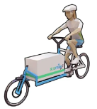
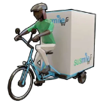
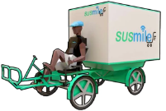
1. Přeprava zboží po městských komunikacích - VOZIDLA
JÍZDNÍ KOLA NEBO NÁKLADNÍ KOLA
NÁKLADNÍ KOLA SE TŘEMI KOLY
MOTOCYKLY NA 2 NEBO 3 KOLECH
ČTYŘKOLKY
Kategorie L:
Přepravované výrobky: poštovní zásilky a balíky; maloobchodní výrobky, cateringové výrobky
Náklad:
V závislosti na velikosti brašny | do 150 kg (viz další snímek) | až do 350 kg | až do 350 kg | podle kapacity náklad. prostoru motocyklu

Slide 13
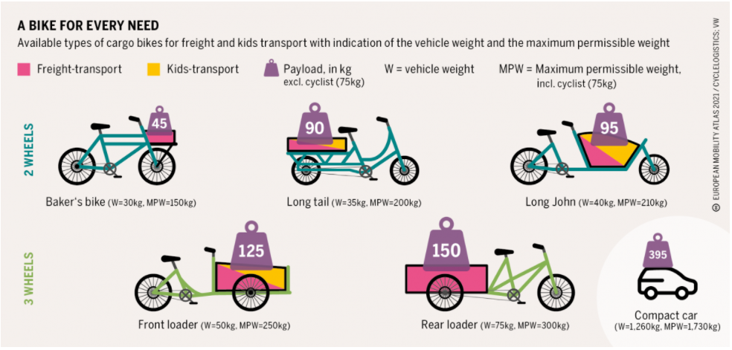
1. Přeprava zboží po městských komunikacích - VOZIDLA
Zdroj: Becker, S. a Behrensen, A. (2021, 3. února). Nákladní kola: https://eu.boell.org/en/cargo-bikes-sustainable-and-resilient-transport: Udržitelná a odolná doprava.

Slide 14
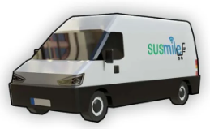
1. Přeprava zboží po městských komunikacích - VOZIDLA
Kategorie N:
Vozidla, která patří do kategorie N, jsou rozdělena do 3 podkategorií:
N1: motorová vozidla s maximální hmotností nepřesahující 3,5 tuny. (malá/lehká užitková vozidla - dodávky)
Nosnost: min. 600 kg - max. 800 kg Možnosti napájení: Fosilní paliva / alternativní paliva (elektřina, plyn) Výrobky: obecné; +/- studené | Nosnost: maximálně 1200 až 1500 kg Možnosti napájení: Fosilní paliva / alternativní paliva (plyn, elektřina) Výrobky: obecné, +/- studené

Slide 15
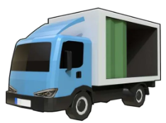
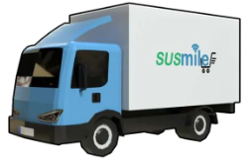
1. Přeprava zboží po městských komunikacích - VOZIDLA
Kategorie N:
N2: motorová vozidla s maximální hmotností vyšší než 3,5 tuny, ale nižší než 12 tun
Možnosti spalování: Fosilní paliva / alternativní paliva (speciálně GNC. Na trhu se objevují elektrické možnosti) Produkty: obecné, +/- studené, nápoje
V některých městských částech potřebují nákladní vozidla s hmotností nad 7,5 tuny zvláštní povolení pro vjezd do centra města.

Slide 16
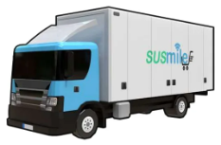
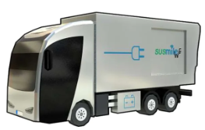
1. Přeprava zboží po městských komunikacích - VOZIDLA
Kategorie N:
N3: motorová vozidla s maximální hmotností převyšující 12 tun
Spalování: Na trhu se objevují možnosti spalování fosilních paliv / alternativních paliv (plyn, elektřina). Výrobky: obecné, +/- studené | Možnosti napájení: Fosilní paliva / alternativní paliva (plyn, elektřina, vodík) Produkty: Odpady
Nákladní automobily s hmotností nad 12 tun potřebují pro vjezd do města zvláštní povolení.

Slide 17
1. Přeprava zboží po městských komunikacích - INDIKÁTORY A VOZIDLA
Při použití ukazatelů pro jednotlivé kategorie vozidel bychom tak mohli získat obecné schéma pro doručovací vzdálenost, nosnost, náklady a dopad na životní prostředí:
Delší vzdálenost
VOZIDLA „N”
DORUČOVACÍ VZDÁLENOST
VOZIDLA „L”
Kratší vzdálenost

Slide 18
1. Přeprava zboží po městských komunikacích - INDIKÁTORY A VOZIDLA
Větší kapacita
VOZIDLA „N”
NOSNOST
VOZIDLA „L”
Menší kapacita

Slide 19
1. Přeprava zboží po městských komunikacích - INDIKÁTORY A VOZIDLA
V závislosti na spalovacím systému, který vozidlo používá, může být dopad na životní prostředí zejména u dodávek mnohem menší. Přesto budou i nadále zabírat ve městě stejný prostor.
Více znečišťujících látek
DOPAD NA ŽIVOTNÍ PROSTŘEDÍ
VOZIDLA „N“
VOZIDLA „L”
Méně znečišťujících látek

Slide 20
1. Přeprava zboží po městských komunikacích - INDIKÁTORY A VOZIDLA
Podle předchozího snímku znečišťují velké dodávky nebo nákladní automobily více než malé dodávky.
V logistice však nikdy neexistuje pouze jediná možnost, jak dodat zboží co nejudržitelnějším způsobem.
Dalším způsobem, jak snížit dopad na životní prostředí, může být také co největší seskupení nákladu a použití vozidla, které nejlépe vyhovuje velikosti dodávky, i když se jedná o velký nákladní automobil. Tímto způsobem je v některých evropských městech povolen vjezd velkých nákladních vozidel, a to zejména v noci (noční rozvoz), protože snižují počet malých vozidel, která by měla vjíždět po celý den.
DOPAD NA ŽIVOTNÍ PROSTŘEDÍ

Slide 21
1. Přeprava zboží po městských komunikacích - INDIKÁTORY A VOZIDLA
Náklady na vozidla se mohou velmi lišit v závislosti na použitém spalovacím systému. Nicméně obecná struktura je následující:
Nákladnější
VOZIDLA „N”
NÁKLADY NA VOZIDLO
VOZIDLA „L”
Méně nákladné

Slide 22
1. Přeprava zboží po městských komunikacích - INDIKÁTORY A VOZIDLA
Větší vozidla mají obvykle nižší provozní náklady, pokud je maximálně využita jejich nosnost.
Nákladnější
VOZIDLA „L”
NÁKLADY NA PROVOZ
VOZIDLA „N”
Méně nákladné

Slide 23
1. Přeprava zboží po městských komunikacích - INDIKÁTORY A VOZIDLA
Závěrem předchozích schémat můžeme říci, že:
“Vozidla typu L méně znečišťují a jsou dražší než vozidla typu N, ale mají také menší kapacitu nakládací a rozvozové vzdálenosti než vozidla typu N, což má přímý vliv na provozní náklady.
Výstupní bod a umístění zákazníka proto určují vozidla, která budou použita při distribuci na poslední míli, ale také náklady na provoz distribučního modelu."

Slide 24
1. Přeprava zboží po městských komunikacích - INDIKÁTORY A VOZIDLA
Logističtí operátoři a distributoři organizují distribuci zboží ve městech podle "obvyklých" dodacích lhůt, což zároveň zajišťuje vysokou spokojenost zákazníků.
Nebezpečné situace, jako jsou dopravní zácpy, špatné počasí, práce na silnici..., však mohou velmi snadno ovlivnit dobu doručení. Proto jsou tyto dva ukazatele dynamické a doba dodání přímo ovlivňuje spokojenost zákazníků.
ZVÝŠENÝ
OBVYKLÝ
ČAS DORUČENÍ
SPOKOJENOST ZÁKAZNÍKŮ

Slide 25
1. Přeprava zboží po městských komunikacích - INDIKÁTORY A VOZIDLA
Vzhledem k tomu, že provoz motorových vozidel může být více ovlivněn dopravními zácpami v LMD, může být mnohem více ovlivněna kvalita služeb poskytovaných zákazníkům, a tudíž může být více proměnlivá.
Stálejší
VOZIDLA „N”
SPOKOJENOST ZÁKAZNÍKŮ
VOZIDLA „L”
Méně stálé

Slide 26
2. Multimodální městská logistika
DEFINICE
Především bychom měli definovat pojem MULTIMODÁLNÍ doprava nebo logistika a nezaměňovat ho s INTERMODÁLNÍ dopravou.
Nabízíme vám prohlídku webových stránek logistického operátora specializujícího se na vnitroevropskou multimodální dopravu. I když je to mimo oblast působnosti logistiky na poslední míli, uvedená vysvětlení jsou velmi užitečná pro pochopení pojmů:
Zdroj (webové stránky v jazyce EN): CMA CGM Group. (2020, 13. listopadu). Intermodální vs. multimodální přeprava: Jaký je mezi nimi rozdíl?
https://www.containerships.eu/news/intermodal-vs-multimodal-what-is-the-difference.
MULTIMODÁLNÍ VS. INTERMODÁLNÍ DOPRAVA

Slide 27
2. Multimodální městská logistika
Shrnutí:
Intermodální i multimodální přeprava zahrnuje přepravu nákladu z místa původu do místa určení více než jedním druhem dopravy. Rozdíl je však ve smlouvě. Při multimodální přepravě se jedna smlouva vztahuje na celou cestu. Při intermodální přepravě je pro každý jednotlivý úsek cesty uzavřena samostatná smlouva.
Závěr:
O multimodální městskou logistiku půjde tehdy, když se k doručování ve městě bude používat více dopravních prostředků a dokonce i kategorií vozidel, ale vše bude probíhat na základě jedné smlouvy.
Zdroj (webové stránky): CMA CGM Group. (2020, 13. listopadu). Intermodální vs. multimodální přeprava: Jaký je mezi nimi rozdíl? https://www.containerships.eu/news/intermodal-vs-multimodal-what-is-the-difference

Slide 28
2. Multimodální městská logistika
VÝHODY
Nejlepší alternativa dopravy, která se používá, pro každou distribuční oblast.
Snížení emisí CO2 a GEI
Vozidlo přizpůsobené vlastnostem výrobku a služeb
Větší možnosti využití nízkouhlíkových vozidel a vozidel s nulovými emisemi.
Možnosti snížení počtu nákladních vozidel přijíždějících do města
NEVÝHODY
Riziko, že se zboří poškodí
Nové subjekty v distribučním řetězci, proto je důležité mít technologii, která pomáhá zboží sledovat
Firmy mohou mít potíže se změnou distribučních modelů (přeškolení nebo propuštění pracovníků, např. řidičů kamionů).
Je to ekonomicky výhodné?

Slide 29
2. Multimodální městská logistika
MULTIMODÁLNÍ DISTRIBUČNÍ SCHÉMATA DOSTUPNÁ V LMD
Multimodální distribuční schéma použitelné při distribuci na poslední míli závisí na:
distribučním modelu, který distributor nebo provozovatel vozového parku používá k dodání výrobků do města.
produktu, který má být dodán, a jeho dodacích vlastnostech.
Všechny schémata mají stejný cíl: použít nejvhodnější způsob dopravy podle místa původu a určení zboží. A právě vzdálenost od místa původu do místa určení bude kritériem, podle kterého se bude vybírat dopravní prostředek, který bude použit.

Slide 30
2. Multimodální městská logistika
MULTIMODÁLNÍ PŘÍSTUP S VYUŽITÍM VODNÍCH CEST:
Jedním z alternativních způsobů přepravy nákladu ve městech je využití vodních cest, zejména ve velkých městech, protože silnice jsou přetížené. Stále více se využívají řeky a kanály. Dokonce i ty spalovací lodě jsou nahrazovány "neznečišťujícími" loděmi nebo dokonce autonomními.
MULTIMODÁLNÍ PŘÍSTUP S VYUŽITÍM TRAMVAJÍ NEBO METRA:
Využití tramvají a metra pro distribuci zboží ve městech je možností, která byla v některých městech zavedena a v jiných je nebo byla zkoumána s ohledem na rostoucí obtížnost přístupu do center měst.
Více informací v kapitole 2.1.4

Slide 31
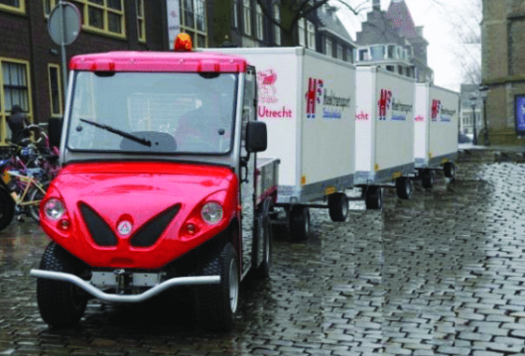
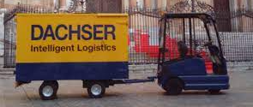
3. Vozidla na míru
V některých městech vyvíjejí provozovatelé nebo distributoři vozidla na míru, aby mohli provádět distribuci na poslední míli co nejudržitelnějším a nejefektivnějším způsobem. Některé příklady jsou následující:
Utrecht (2)
Služba efektivně provádí operace na poslední míli pro místní podniky, zejména pro turistická zařízení, restaurace a stravovací zařízení.
Malaga (3)
Byl zahájen pilotní projekt rozvozu zásilek ve starém městě Malagy pomocí elektrických vozidel.

Slide 32
Cvičení
U každé otázky vyberte správnou odpověď, pouze jednu:
1. Kterých šest hlavních ukazatelů se týká distribuce na poslední míli?
Nakládací kapacita; počet hodin jízdy; spotřeba paliva; dojezdová vzdálenost a dopad na životní prostředí.
Nakládací kapacita; spokojenost zákazníků, náklady na provoz; dojezdová vzdálenost a dopad na životní prostředí.
Nakládací kapacita; přesnost objednávek, reklamační údaje; dodací vzdálenost a dopad na životní prostředí.

Slide 33
Cvičení
U každé otázky vyberte správnou odpověď, pouze jednu:
2. Indikátor dopadu na životní prostředí:
Nejedná se o důležitý ukazatel, který by se měl být brán v úvahu při distribuci na poslední míli.
Tento ukazatel lze snadno zlepšit. Stačí nahradit znečišťující vozidlo vozidlem na čistá paliva.
Jedná se o ukazatel, jehož význam roste, protože ve městech dochází ke stále většímu omezování vjezdu znečišťujících vozidel.

Slide 34
Cvičení
U každé otázky vyberte správnou odpověď, pouze jednu:
3. Jak je to s náklady na provoz lehkých vozidel, jako jsou jízdní kola, nákladní kola, motocykly, když potřebujete doručit různé zboží, jehož celková hmotnost se pohybuje kolem 1 300 kg?
I když je nákup vozidla s těmito vlastnostmi levnější než nákup vozidel kategorie N, při stejných nákladech na práci řidičů/cyklistů v každém vozidle dodáte méně zboží, protože jejich nosnost je pomalejší. V důsledku toho jsou provozní náklady vyšší.
Vzhledem k tomu, že cena vozidel L je levnější než cena vozidel N, budou levnější i náklady na provoz, přestože k dodání požadovaného zboží potřebujete několik vozidel L.
Protože nespotřebovávají palivo nebo ho spotřebovávají velmi málo, jako je tomu u motocyklů, jsou jejich provozní náklady nižší.

Slide 35
Cvičení
U každé otázky vyberte správnou odpověď, pouze jednu:
4. Při distribuci na poslední míli může docházet k nebezpečným situacím, jako jsou dopravní zácpy, špatné počasí, práce na silnici...
Vozidla L, motorová vozidla, mohou být zasažena snadněji.
N vozidla, motorová vozidla (kde existují 3 různé podkategorie), mohou být snadněji ovlivněna.
Vozidla kategorie L i N mohou být postižena stejně.

Slide 36
Cvičení
U každé otázky vyberte správnou odpověď, pouze jednu:
5. Pokud se k doručování ve městě používá více dopravních prostředků a dokonce i různých kategorií vozidel a veškeré doručování se provádí na základě jedné smlouvy…
Jedná se o synchronalitu.
Jedná se o intermodální dopravu.
Jedná se o multimodální dopravu.

Slide 37
Odkazy
Evropská komise. Kategorie vozidel. https://ec.europa.eu/growth/sectors/automotive-industry/vehicle-categories_en
BESTFACT. (2013). Elektrické nákladní vozidlo s přívěsy: Cargohopper in Utrecht. http://www.bestfact.net/wp-content/uploads/2016/01/CL1_078_QuickInfo_Cargohopper-16Dec2015.pdf
Cadena de suministro. Azkar pone en marcha un ‘piloto’ para la distribución en el casco antiguo de Málaga con vehículos eléctricos. https://www.cadenadesuministro.es/noticias/azkar-pone-en-marcha-un-piloto-para-la-distribucion-en-el-casco-antiguo-de-malaga-con-vehiculos-electricos/

